Slide 1
义务教育人教版六年级上册
百分数（一）
6
第3课时 百分数和小数、分数的互化（2）
www.youyi100.com
www.youyi100.com
www.youyi100.com
www.youyi100.com
www.youyi100.com
www.youyi100.com
www.youyi100.com
www.youyi100.com
www.youyi100.com
优翼

Slide 2
复习导入
把下面各数改成百分数。
0.055
＝5.5 %
1.05
＝105 %
0.36
＝36%
3
4
35
＝75 %
＝80 %
＝87.5 %
4
5
40

Slide 3


探究新知
(教材P83 例2)
知识点：百分数化成小数和分数
春蕾小学举办书画比赛，共收到参赛作品750幅，其中书法作品占了14%。书法作品有多少幅？
求一个数的百分之几和求一个数的几分之几，意义一样吗？
750×14%

Slide 4
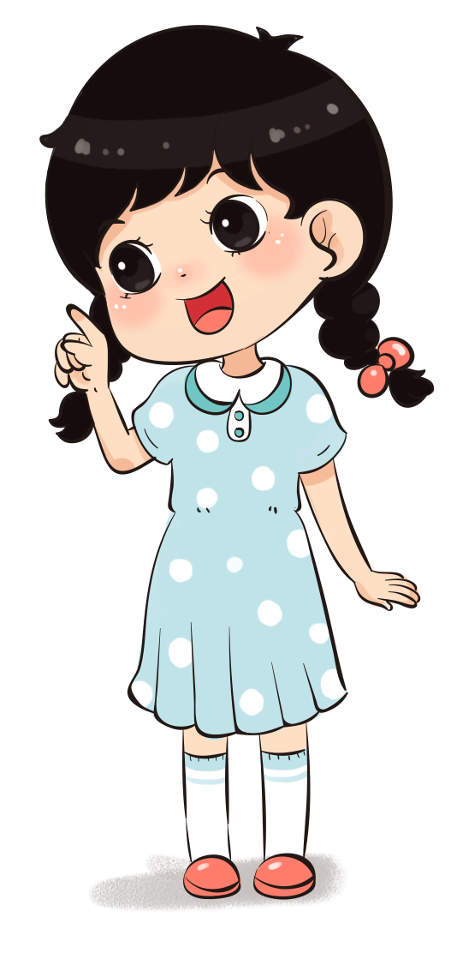
方法一：
我把百分数改写成分母是100的分数，再直接写成小数。
750×14%
=750×
14
100
=750×0.14
=105（幅）
把百分号去掉，同时把小数点向左移动两位，位数不够时，用“0”补足。

Slide 5
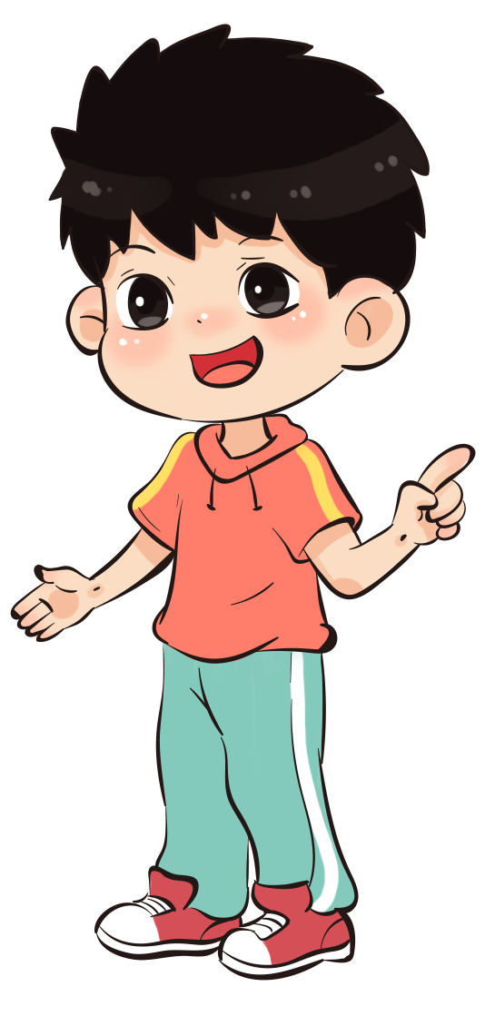
方法二：
我把百分数改写成分母是100的分数，直接用分数乘法计算。
750×14%
=750×
14
100
=750×
7
50
能约分的一定要约成最简分数
=105（人）
答：书法作品有105幅。

Slide 6

谁能用最简洁的语言说说百分数怎样化成小数、分数?
把百分号去掉，同时把小数点向左移动两位
百分数
小数
改成分母是100的分数,能约分的约分
百分数
分数

Slide 7

(教材P83 做一做T3)
六（1）班有40名学生，上学期期末跳远测验有95%
的人及格。及格的学生有多少人？
40×95%=38（人）
答：及格的学生有38人。

Slide 8
巩固运用
(教材P85 练习十八T9)
1.百花胡同小学有480人，有10%的学生参加了
合唱团。参加合唱团的学生有多少人?
480×10%＝48（人）
答：参加合唱团的学生有48人。

Slide 9
2.100个零件，3%是不合格的，不合格的有多少个？
取出25个合格的零件后，不合格的目前占了百分
之几？
不合格零件：100×3% = 3（个）
取出后：3÷(100－25)×100% = 4%
答：不合格的有3个，不合格的目前占了4%。

Slide 10

课堂小结
通过这节课的学习，
你有什么收获?

Slide 11
课后作业
1.从课后习题中选取；
2.完成练习册本课时的习题。

